Slide 1

前门大街项目技术细节分析
数位世纪（北京）科技有限公司
2010.4

Slide 2

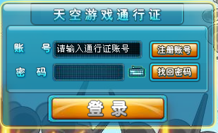
一.用户注册和登录
实现方式采用传统WEB页面方式实现：
我们需要一个简洁明了的WEB页面，里面链接应该有新手入门，客户服务等，页面下面应该是用户登录的窗口和用户注册的链接。
甲方已经有一个网站了，数据库应该是Mysql这点不需要考虑。

Slide 3
一.用户注册和登录
用户点击登录后应该直接打开一个WEB3D的链接了，我们需要考虑的：
1.如果用户是新注册的，第一次登录，我们应该Loading一个角色编辑的菜单界面，如果用户已经是老用户了，我们应该Loading一个前门大街的场景，如何区分？如何分别Loading？

Slide 4
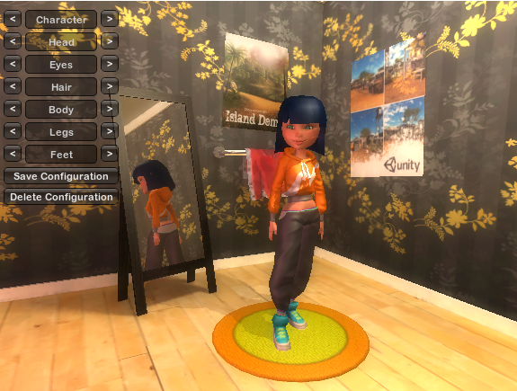
一.用户注册和登录
2.如果用户是新注册的，第一次登录，我们应该Loading一个角色编辑的菜单界面，我们要确定什么参数能换，数据库的用户表的字段设计，什么字段代表什么，字段的数值表示什么，点击保存后应该能写到服务器的数据库用户表中去。

Slide 5
一.用户注册和登录
3.如果是老用户登录，我们Loading场景的时候，应该从服务器的数据库中读取这个用户在用户表中相应数值，比如是什么模型，衣服颜色等等，还应该读取一个位置信息，即它下线时候的位置，这样他出现的地方就是他下线时候在的地方。用户表应该有个字段保存它上次离线的位置信息。
4.如果用户是刚注册的，应该Loading在一个固定的随机区域，可以从用户表的位置信息判断，如果为空表示是刚注册的，这样直接诞生在固定的新生点。

Slide 6
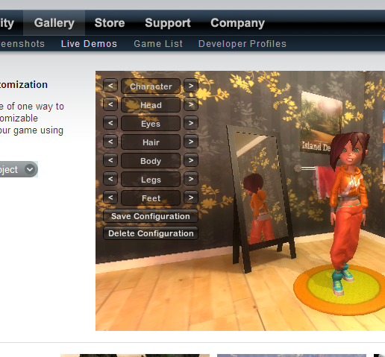
一.用户注册和登录
5.场景显示的问题，是嵌入网页显示还是单独显示，如何嵌入网页显示。

Slide 7
一.用户注册和登录
问题：
怎么从服务器的数据库中获得用户的数据然后Lodaing出场景
如何保存数据到服务器的数据库中去
数据库的表的字段如何设计，一个用户表应该有什么字段

Slide 8
二.游戏运行中
游戏GUI界面的设计问题，GUI界面需要设计什么按钮，放在什么位置，小地图放什么位置，队伍显示，各个功能按钮的显示，需要按钮实现什么功能。

Slide 9
二.游戏运行中
小地图的设计，这个赵琛已经实现了，需要美化一点，贴图要半透明的比较好看。
对照需求表，需要能够实现小地图的导航，我认为是，用户点击小地图上某点，人物能够切换场景。
如何获取在小地图上获取用户鼠标点击的坐标？
如何切换场景？

Slide 10
二.游戏运行中
组队系统，组队系统怎么设计，是只是在线的时候组队还是怎么着，就像魔兽世界那样，在线的时候组队，掉线的时候自动离队。一个队伍多少人，队长怎么选择，队长有什么权限，队员有什么权限，应该可以队伍聊天。
如何加队友，点击其他玩家就弹出窗口，还是点击右键弹出窗口选项。
个人认为点击其他玩家就弹出一个GUI，里面有发消息，邀请加入等选项，需要认真规划。

Slide 11
二.游戏运行中
聊天系统
如何通过服务器转发消息
消息过滤
聊天界面GUI设计，如果游戏使用窗口模式的话，本身窗口就很小，如何显示聊天窗口，大小设置

Slide 12
二.游戏运行中
好友系统
如何添加删除好友，添加成功应该写入数据库
添加好友，是否需要对方确认
好友列表显示，是否类似QQ那样，在线的亮，不在线的发灰，这样能否实现

Slide 13
二.游戏运行中
功能设定GUI按钮
是否允许玩家重新设定自己的形象，能否更改模型。
需求里面提到要预留模型，怎么样方便的加入新模型
玩家重新设定后如何Loading场景

Slide 14
二.游戏运行中
玩家在游戏中头上应该有自己的名字，如何显示它？如何跟随玩家移动？
如何跟NPC交流，是点击NPC，NPC自动说话，就像很多RPG游戏那样。

Slide 15
二.游戏运行中
室内场景的商品展示：
商品是单独模型还是什么？
点击商品要能打开网页
商品的更新问题

Slide 16
二.游戏运行中
如何创造熙熙攘攘的情况
机器人怎么添加，随机路径走动还是静止？

Slide 17
二.游戏运行中
需求中要求预留经验和成长：
经验怎么获得，如何累计
成长是怎样实现，成长的级别如何设定

Slide 18
三.退出游戏
玩家关掉网页，我们能做什么事情，能否保留玩家的最后位置信息

Slide 19
四.服务器端
服务器程序：
多线程，满足1000人同时发送消息，访问数据库
用户的消息发送，公告消息发送
获得用户的数据，写入到数据库中相应的表中
从表中读取相应的数据

Slide 20
阶段技术细节 ---需要详细word文档,开发将根据文档进行
数据库的设计，要几张表？表的字段名，字段数据类型，代表含义，各个字段的数值代表什么，需要详细设计根据游戏实际需要和需求中要求预留的经验成长等属性。
游戏运行中的GUI详细设计,屏幕中的GUI如何安排，比如小地图放置在屏幕什么位置，聊天窗口在什么 位置，是否可以点击一个按钮打开小地图和聊天窗口，这样节省空间，设置按钮各个按钮要实现什么功能，如何实现。
聊天，组队，好友系统的设计，怎么样在场景中聊天，组队系统如何创建，如何添加和删除好友，需要详细设计。

Slide 21
阶段技术细节
场景切换的实现，比如从室外进入室内，切换场景如何实现。
玩家头上用户标识如何显示。
如何写入数据到数据库中
如何获得数据库中的数据

